Slide 1


Капитаны
по фитнесу
Руководство для помощников
СПОРТИВНОЕ ЛИДЕРСТВО
Февраль 2023 г.

Slide 2
Капитан по фитнесу
Руководство для помощников
В этом руководстве для помощников описано, как организовать и провести учебный курс «Капитан по фитнесу» с использованием презентации PowerPoint и рабочей тетради.
Здесь находятся материалы, которые помогут подготовиться к обучению и провести его виртуально.
Рабочие тетради, презентации PowerPoint и этот материал можно также адаптировать для работы на платформах вроде Zoom, WhatsApp или Facebook либо для личных занятий.
Обязательно выполняйте следующие действия для подготовки к каждому занятию.
Прочтите это руководство для помощников и прилагаемую к нему презентацию PowerPoint.
Просмотрите рабочие тетради и выполните каждое задание самостоятельно. Это нужно, чтобы ознакомиться с ними и подготовить примеры, которыми можно поделиться. Подумайте, какую информацию вы бы могли добавить с учетом своей Программы.
Проведите практическое занятие со всеми помощниками и разберите каждый слайд.
Оставляйте отзывы друг о друге.
Проведите второе занятие с презентацией.
Отправьте участникам рабочие тетради и инструкции по занятию за одну или две недели до начала обучения. Предложите атлетам-лидерам просмотреть все материалы, чтобы ознакомиться с содержанием.

Slide 3
Программа обучения
Тема | Описание | Расчетное время
Урок 1. Представление о фитнесе Определение термина «фитнес» Физическая активность Питание Поддержание водного баланса Советы по здоровому образу на практике | Узнайте об основах физической активности, питания, водного баланса и о том, как поддерживать своих товарищей по команде. | 1,5 часа
Урок 2. Проведение разминки и заминки Разминки Заминки Проведение разминки и заминки на тренировках Общение со своим тренером | Практикуйтесь в проведении разминки и заминки с базовыми упражнениями для различных видов спорта. | 2 часа

Slide 4
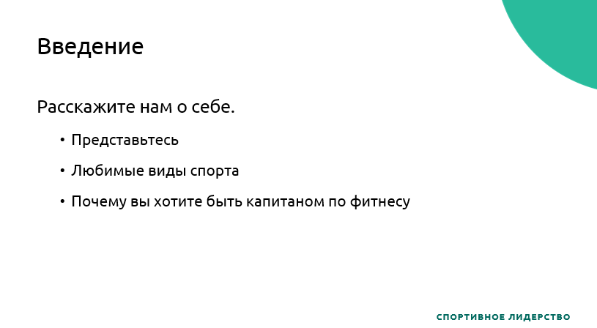
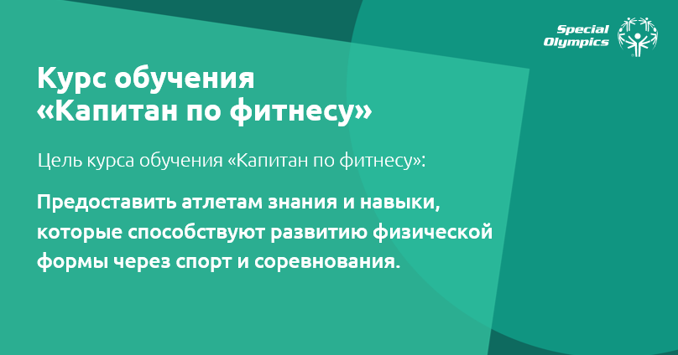
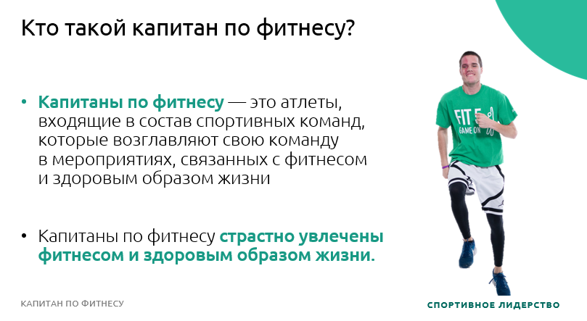
Подготовка | Описание | Слайд
Тема Приветствие и знакомство Время: 5 мин Ведущий: | Поприветствуйте участников Представьте помощников Всем привет! Ведущий представляется. Сейчас прошу каждого включить микрофон и представиться. Расскажите, как вас зовут, какой ваш любимый вид спорта и почему вы хотите стать капитаном по фитнесу. Каждый человек представляется.
Тема Цель курса обучения «Капитан по фитнесу» Время: 1 мин Ведущий: | Чтобы стать великим спортсменом, нужно быть здоровым спортсменом. Здоровый образ жизни требует знаний, навыков, поддержки и приверженности здоровому отношению к окружающей действительности из года в год и на протяжении всей жизни. Курс обучения «Капитан по фитнесу» направлен на предоставление необходимых знаний и навыков для продвижения фитнеса через спорт и соревнования.
Тема Кто такой капитан по фитнесу? Время: 3 мин Ведущий: | Капитаны по фитнесу — это спортсмены, входящие в состав спортивных команд, которые возглавляют свою команду в мероприятиях, связанных с фитнесом и здоровым образом жизни. Капитаны по фитнесу страстно увлечены фитнесом и здоровым образом жизни. Как капитан по фитнесу вы можете использовать свои лидерские и коммуникативные навыки, чтобы мотивировать других спортсменов вести здоровый и спортивный образ жизни и помогать им в этом на уровне всех команд Специальной Олимпиады. Требования к капитанам по фитнесу: Они должны оказывать положительное влияние на своих товарищей по команде. Они должны быть надежными, верными и уважительными независимо от обстоятельств. Они должны всегда проявлять первоклассное спортивное мастерство и вести себя на высшем уровне. Они должны быть надежными членами команды и искренне заботиться об окружающих.

Slide 5
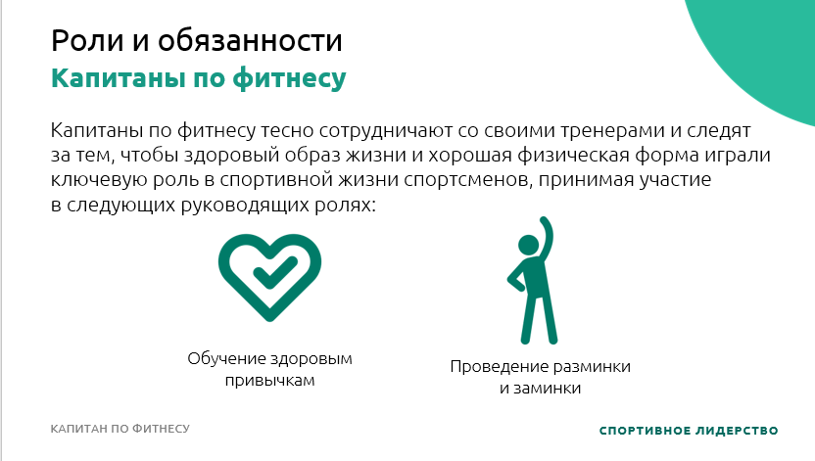
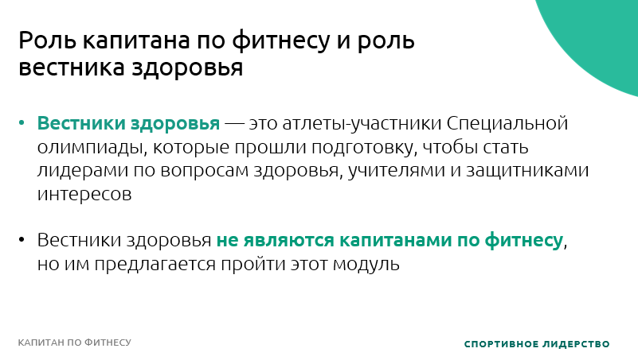
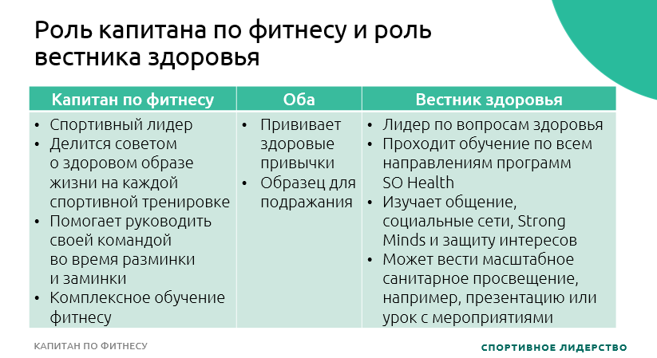
Подготовка | Описание | Слайд
Тема Роли и обязанности капитана по фитнесу Время: 4 мин Ведущий: | Как капитан по фитнесу вы будете тесно сотрудничать со своими тренерами и следить за тем, чтобы здоровый образ жизни и хорошая физическая форма играли ключевую роль в спортивной жизни спортсменов, принимая участие в следующих руководящих ролях: Обучение здоровым привычкам Проведение разминки и заминки Команда, у которой есть капитан по фитнесу: Выполняет процедуры разминки и заминки безопасным и эффективным образом. Получает советы и проходит санитарное просвещение. Получает поддержку в инициативе по ведению здорового образа жизни и мотивацию для участия в других медицинских и фитнес-программах. Вы должны заботиться о своих товарищах по команде в позитивном ключе и помогать им добиваться успеха, подчеркивая их достоинства и мотивируя их.
Тема Роль капитана по фитнесу и роль вестника здоровья Время: 5 мин Ведущий: | Вестники здоровья — это атлеты-участники Специальной Олимпиады, которые прошли подготовку, чтобы стать лидерами по вопросам здоровья, учителями и защитниками интересов. Вестники здоровья не являются капитанами по фитнесу, но им предлагается пройти этот модуль. Программа «Капитан по фитнесу» может быть шагом к тому, чтобы стать вестником здоровья или занять другую роль в спортивном лидерстве. Капитаны по фитнесу могут вдохновиться и почувствовать готовность взять на себя другие роли. Далее представлен график, в котором сравниваются роли капитана по фитнесу и вестника здоровья. В среднем столбце видно, что и капитан по фитнесу, и вестник здоровья учат вести здоровый образ жизни и являются образцами для подражания. Между этими двумя ролями есть свои различия. Капитаны по фитнесу — это спортивные лидеры, а вестники здоровья — лидеры по вопросам здоровья. Капитаны по фитнесу делятся советами по вопросам здоровья на тренировках и помогают своим товарищам по команде в разминках и заминках. Вестники здоровья проходят обучение по всем направлениям медицинских программ Специальной Олимпиады и могут проводить масштабные санитарные просветительские мероприятия в форме презентаций или практических уроков.

Slide 6
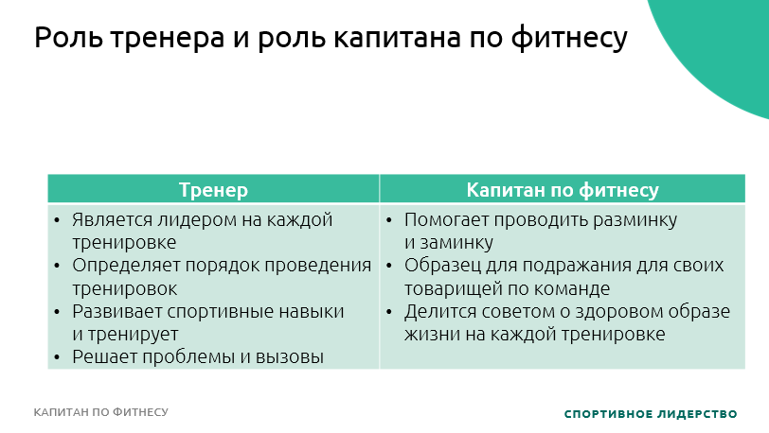
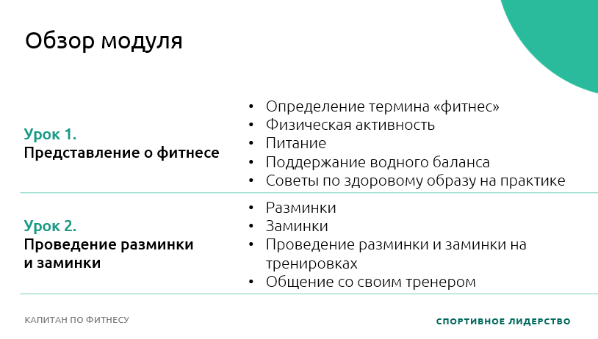
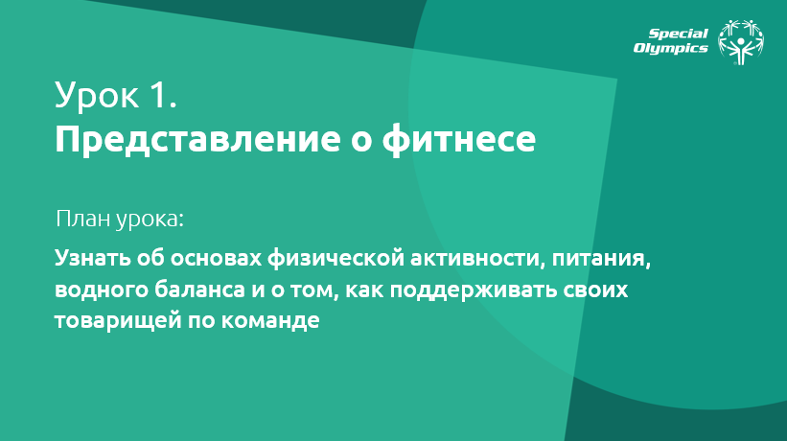
Подготовка | Описание | Слайд
Тема Роль тренера и роль капитана по фитнесу Время: 2 мин Ведущий: | Между тренером и капитаном по фитнесу также есть различия. Тренер: Является лидером на каждой тренировке. Определяет порядок проведения тренировок. Развивает спортивные навыки и тренирует. Определяет время начала и конца тренировки. Мотивирует спортсменов. Общается с отдельными спортсменами, когда того требует ситуация. Капитан по фитнесу: Помогает проводить разминку перед началом тренировки. Служит положительным примером для своих товарищей по команде. Делится советами или проводит санитарное просвещение на каждой тренировке. Помогает с растяжками при заминке после тренировок.
Тема Обзор модуля Время: <1 мин Ведущий: | Курс обучения «Капитан по фитнесу» состоит из двух уроков: Представление о фитнесе Проведение разминки и заминки
Тема Урок 1. Представление о фитнесе Время: <1 мин Ведущий: | Приступим к уроку 1. Представление о фитнесе. На этом уроке вы узнаете об основах физической активности, питания, водного баланса и о том, как поддерживать своих товарищей по команде.

Slide 7
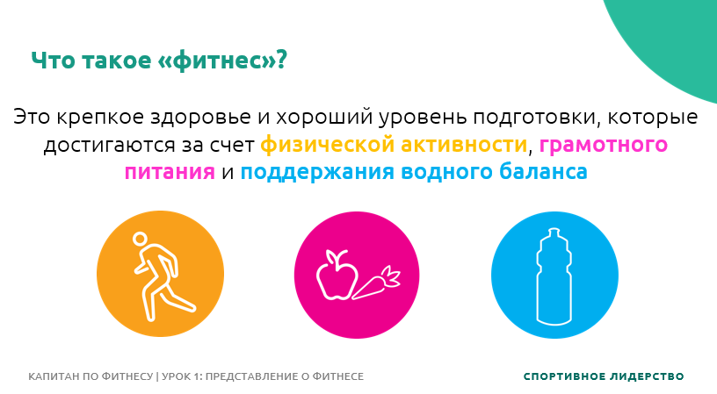
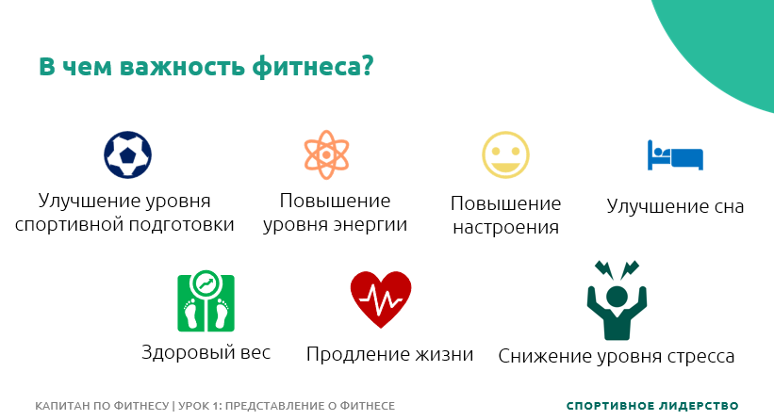
Подготовка | Описание | Слайд
Тема Урок 1. Представление о фитнесе Что такое «фитнес»? Время: 5 мин Ведущий: | Фитнес — это крепкое здоровье и хороший уровень подготовки, которые достигаются за счет правильной физической активности, грамотного питания и поддержания водного баланса. ВОПРОС. Подумайте о человеке, которого вы считаете физически подготовленным. Какие вещи этот человек делает (или вы думаете, что делает), чтобы поддерживать свою форму? Запишите ответ в своей рабочей тетради. Попросите нескольких участников поделиться своими ответами. Отличные ответы! Поддержание хорошей физической формы — это ежедневный здоровый выбор в трех областях из определения фитнеса: физической активности, питания и водного баланса. У физически подготовленного человека крепкое здоровье и хорошее самочувствие. Здоровый выбор, который вы делаете в этих трех областях каждый день, может помочь вам стать здоровее и добиться лучших результатов в спорте, работе, хобби и других аспектах вашей жизни. Когда вы в хорошей форме, вы чувствуете себя хорошо и у вас много энергии, потому что ваше тело сильное и здоровое.
Тема Урок 1. Представление о фитнесе В чем важность фитнеса? Время: 2 мин Ведущий: | Фитнес важен по множеству причин! Фитнес может вам помочь: Улучшить выступление в вашем виде спорта. Повысить уровень своей энергии. Почувствовать себя счастливее. Улучшить качество сна. Достичь здорового веса. Улучшить здоровье и продлить жизнь. Снизить уровень стресса.

Slide 8
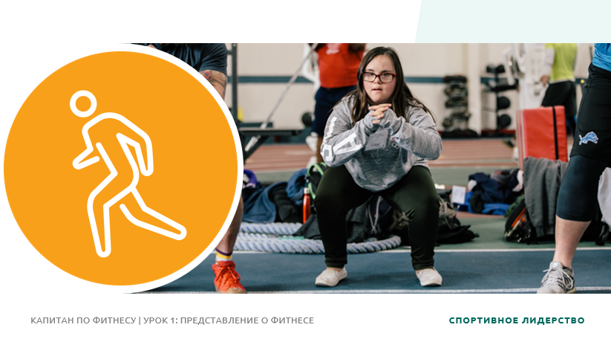
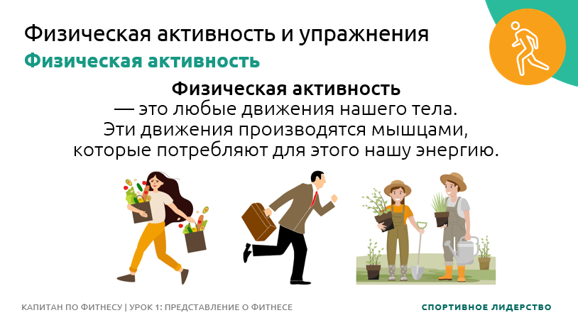
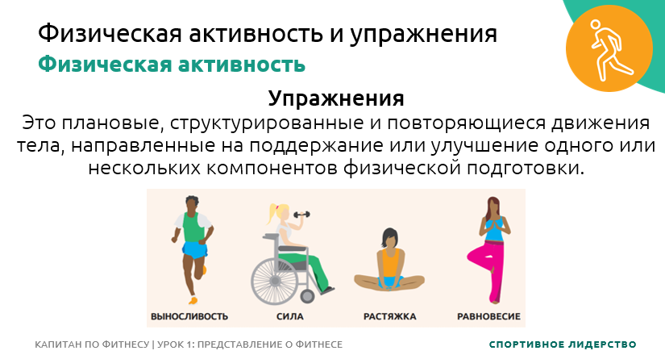
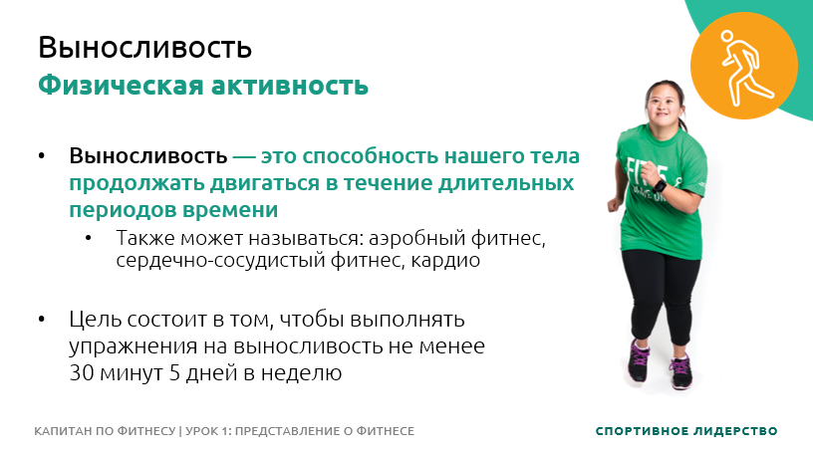
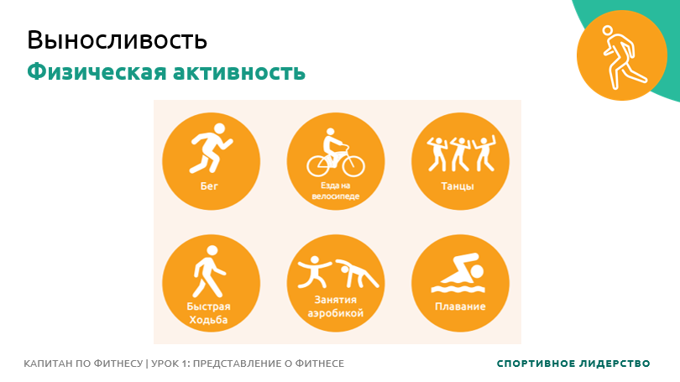
Подготовка | Описание | Слайд
Тема Урок 1. Представление о фитнесе — физическая активность Четыре типа упражнений Время: 2 мин Ведущий: | Поговорим подробнее о физической активности и упражнениях! Физическая активность — это любые движения нашего тела. Эти движения производятся мышцами, которые потребляют для этого нашу энергию. Физическая активность может включать движения нашего тела в течение всего дня: поход в магазин за продуктами, ходьба на работу, ухаживание за садом и т. д. Упражнения — это плановые, структурированные и повторяющиеся движения тела, направленные на поддержание или улучшение одного или нескольких компонентов физической подготовки. Вы можете стать лучшим спортсменом, практикуя физическую активность, не связанную с занятиями спортом. Есть много способов достижения физической активности. Определенные упражнения могут помочь вам улучшить навыки, необходимые для вашего вида спорта. Упражнения состоят из четырех различных аспектов, которые действуют на ваше тело по-разному. Выносливость Сила Гибкость Равновесие Чтобы поддерживать здоровый образ жизни, необходимо выполнять различные виды упражнений.
Тема Урок 1. Представление о фитнесе — физическая активность Выносливость Время: 4 мин Ведущий: | Выносливость — это способность нашего тела продолжать двигаться в течение длительных периодов времени. Выносливость может помочь вам пробежать большее расстояние без остановки и тренироваться дольше с более редкими перерывами. Цель состоит в том, чтобы выполнять упражнения на выносливость не менее 150 минут в неделю. Это около 30 минут каждый день, 5 дней в неделю. ВОПРОС. Какие примеры упражнений на выносливость вы можете привести? Запишите ответы в своей рабочей тетради. Попросите нескольких участников поделиться своими ответами, а затем перейдите к следующему слайду. Некоторые примеры упражнений на выносливость: Упражнения на выносливость — это постоянные ритмичные движения, такие как езда на велосипеде, бег, плавание.

Slide 9
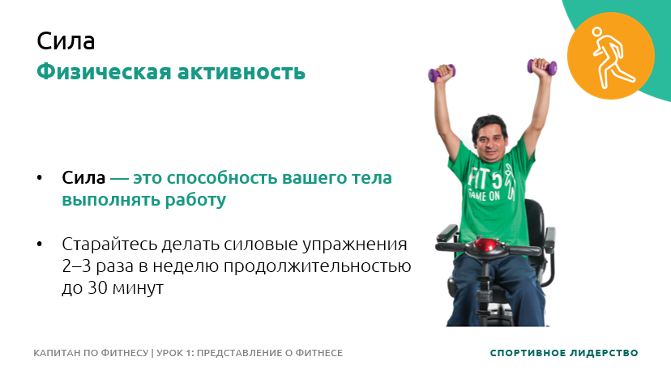
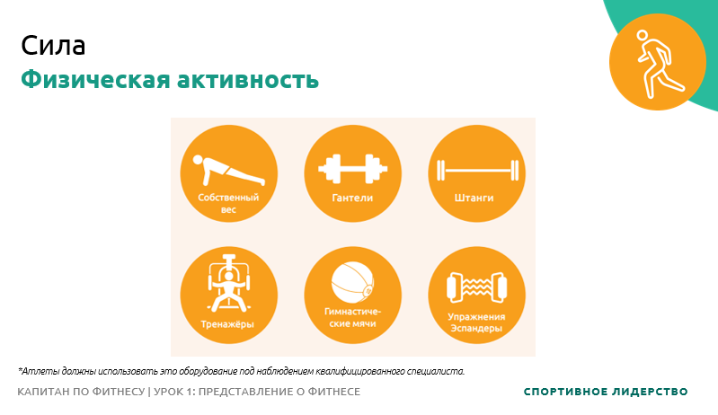
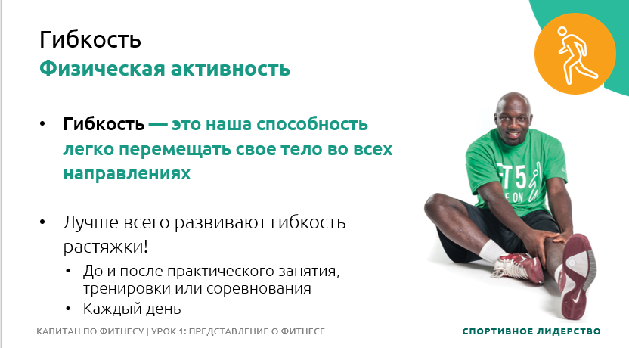
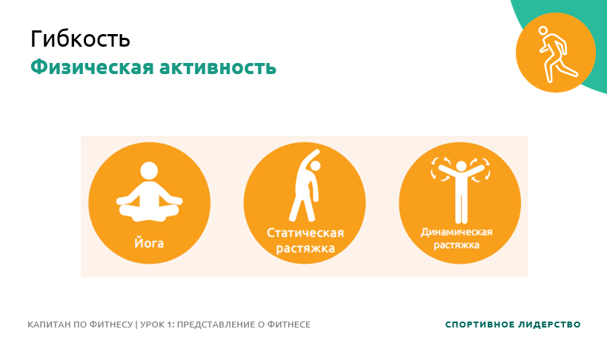
Подготовка | Описание | Слайд
Тема Урок 1. Представление о фитнесе — физическая активность Сила Время: 4 мин Ведущий: | Сила — это способность вашего тела выполнять работу. Старайтесь делать силовые упражнения продолжительностью до 30 минут 2–3 раза в неделю. ВОПРОС. Какие примеры силовых упражнений вы можете привести? Запишите ответы в своей рабочей тетради. Попросите нескольких участников поделиться своими ответами, а затем перейдите к следующему слайду. Силовые упражнения увеличивают силу не только мышц, но и костей. Силовые упражнения можно выполнять где угодно. Помните! Работайте с гирями, гантелями или другим снаряжением только под наблюдением квалифицированного специалиста.
Тема Урок 1. Представление о фитнесе — физическая активность Гибкость Время: 4 мин Ведущий: | Гибкость — это наша способность легко перемещать свое тело во всех направлениях. Лучше всего развивают гибкость растяжки! Гибкость упрощает занятия спортом и помогает предотвращать травмы мышц и суставов! ВОПРОС. Какие примеры упражнений на гибкость вы можете привести? Подумайте, какие части вашего тела активно задействованы в вашем виде спорта. Запишите ответы в своей рабочей тетради. Попросите нескольких участников поделиться своими ответами, а затем перейдите к следующему слайду. Стоит делать динамическую растяжку перед тренировками/занятиями и статическую растяжку после них. Попросите участников сделать заметки в своих рабочих тетрадях: Динамическая растяжка — это активные контролируемые действия, при которых различные части тела совершают полный диапазон движений. Статические растяжки — это стоячее, сидячее или лежачее неподвижное положение тела, удерживающего определенную позу в течение определенного периода времени.

Slide 10
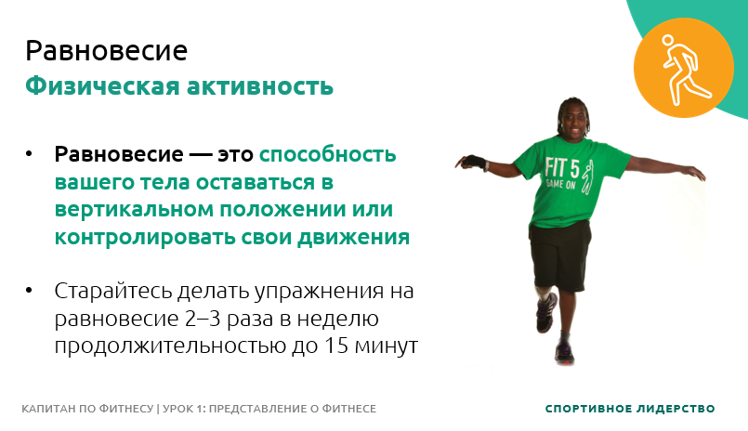
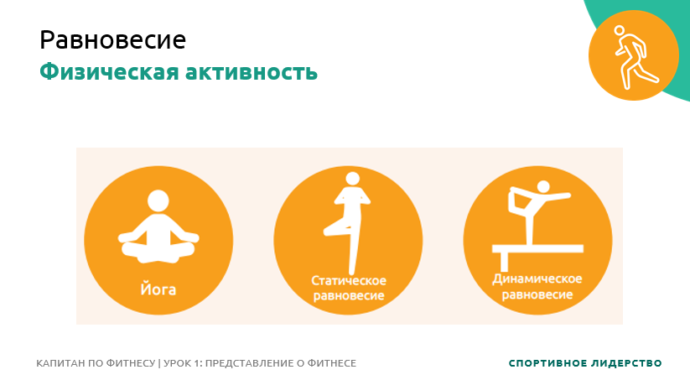
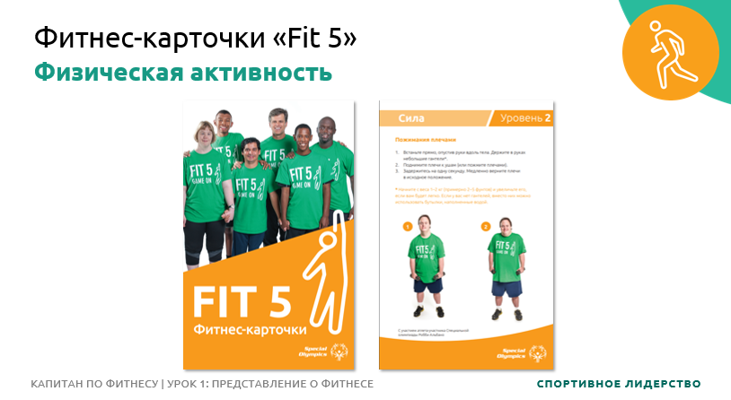
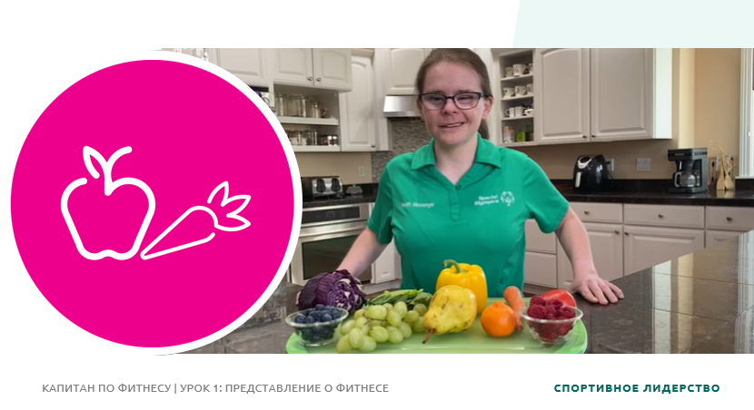
Подготовка | Описание | Слайд
Тема Урок 1. Представление о фитнесе — физическая активность Равновесие Время: 4 мин Ведущий: | Наконец, поговорим о равновесии. Равновесие помогает нам во время занятий спортом сохранять контроль и избегать падений. Старайтесь делать упражнения на равновесие продолжительностью до 15 минут 2–3 раза в неделю. ВОПРОС. Какие примеры упражнений на равновесие вы можете привести? Запишите ответы в своей рабочей тетради. Попросите нескольких участников поделиться своими ответами, а затем перейдите к следующему слайду. Упражнения на равновесие можно делать где угодно. Помните разницу между динамическими и статическими упражнениями? Такие виды спорта, как гимнастика, фигурное катание и зимние виды спорта, требуют динамического равновесия!
Тема Урок 1. Представление о фитнесе — физическая активность Фитнес-карточки «Fit 5» Время: <1 мин Ведущий: | Можно использовать фитнес-карточки «Fit 5» и видеоролики для помощи с упражнениями на все четыре типа физической активности.
Тема Урок 1. Представление о фитнесе — питание Время: <1 мин Ведущий: | Фитнес — это крепкое здоровье и хороший уровень подготовки, которые достигаются за счет правильной физической активности, грамотного питания и поддержания водного баланса. Сейчас мы поговорим о питании!

Slide 11
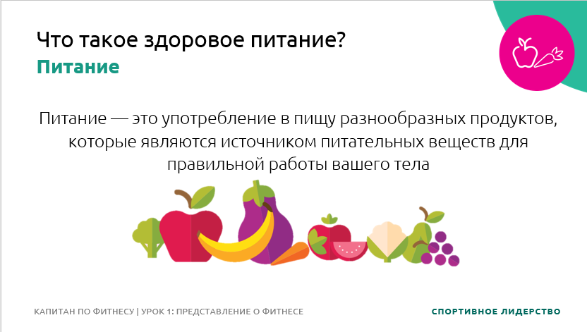
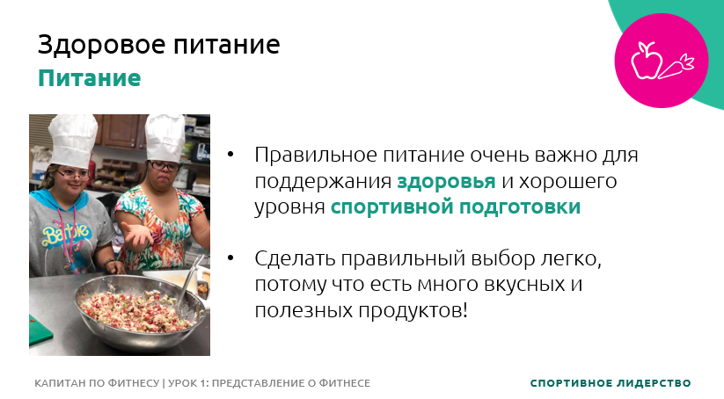
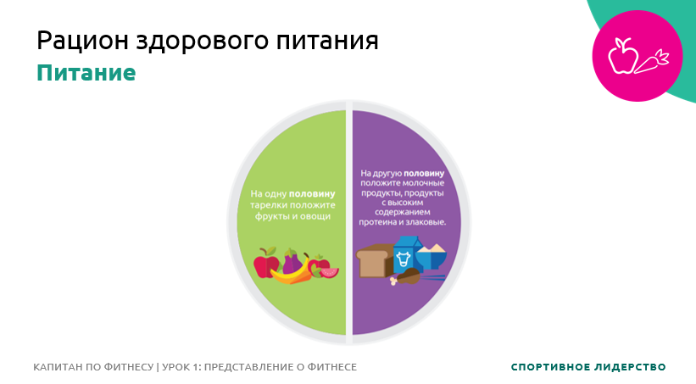
Подготовка | Описание | Слайд
Тема Урок 1. Представление о фитнесе — питание Здоровое питание Время: 5 мин Ведущий: | Здоровое питание — это употребление в пищу разнообразных продуктов, которые являются источником питательных веществ для правильной работы вашего тела. Правильное питание помогает вам как на спортивной площадке, так и за ее пределами. Оно сохраняет ваши тело и разум здоровыми, а также повышает уровень вашей спортивной подготовки и скорость восстановления. Как правильное питание поддерживает здоровье тела и разума? Питает тело энергией, необходимой для выполнения физических нагрузок и должного функционирования. Помогает телу расти и восстанавливаться. Помогает организму бороться с инфекциями и болезнями. Как здоровое питание может улучшить уровень спортивной подготовки и скорость восстановления? Дает организму больше энергии. Помогает укреплять мышцы и кости. Повышает концентрацию внимания. ВОПРОС. Какую здоровую пищу вы едите? Запишите ответы в своей рабочей тетради. Попросите нескольких участников поделиться своими ответами, а затем перейдите к следующему слайду.
Тема Урок 1. Представление о фитнесе — питание Рацион здорового питания Время: 2 мин Ведущий: | Здоровое питание включает в себя продукты из различных пищевых групп. Например, если вы будете есть только фрукты и овощи, ваши мышцы будут слабыми. Исключение овощей из рациона может привести к частым болезням. Приберегите вредную пищу, такую как десерты, чипсы и газированные напитки, для особых случаев. Употребление большого количества сахара сначала дает большой всплеск энергии, но вскоре после него появляется чувство усталости и вялости. Выбирайте «здоровые» закуски и употребляйте их небольшими порциями. Старайтесь, чтобы фрукты или овощи занимали половину ежедневного рациона. Заполните другую половину цельнозерновыми, молочными продуктами и белками.

Slide 12
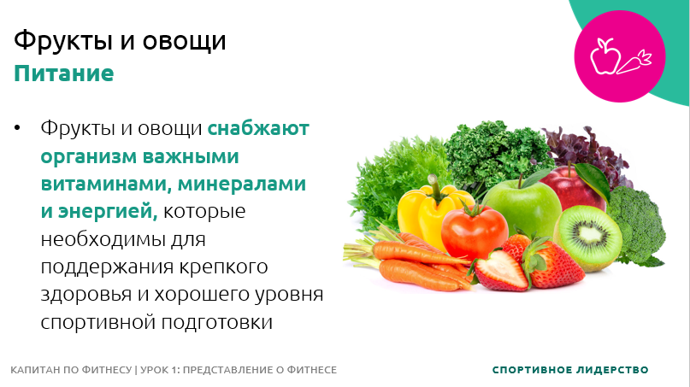
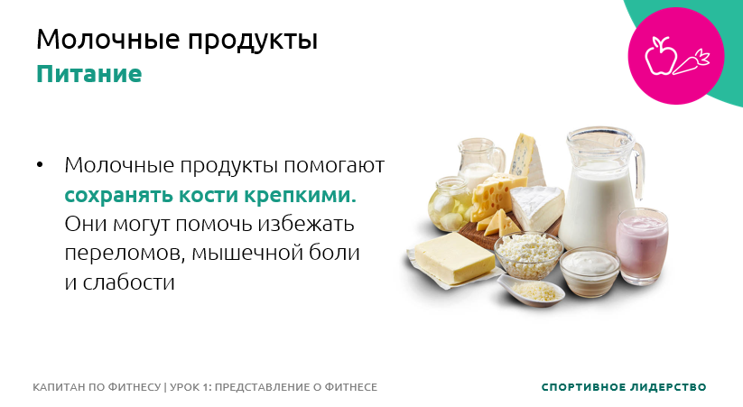
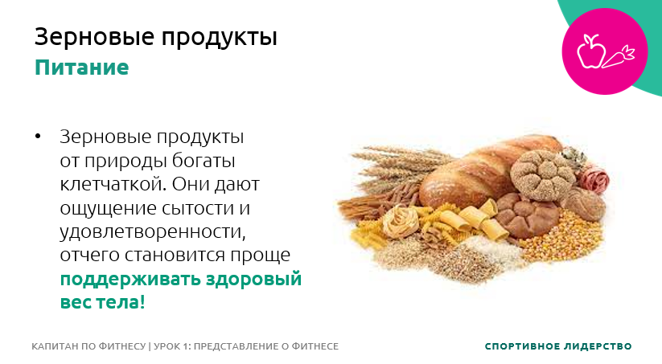
Подготовка | Описание | Слайд
Тема Урок 1. Представление о фитнесе — питание Фрукты и овощи Время: 2 мин Ведущий: | Фрукты и овощи снабжают организм важными витаминами, минералами и энергией, которые необходимы для поддержания крепкого здоровья и хорошего уровня спортивной подготовки. Нужно съедать не менее 5 фруктов и овощей в день. ВОПРОС. Какие фрукты и овощи вы больше всего любите? Запишите в рабочую тетрадь как минимум 3 фрукта и 3 овоща. Попросите нескольких участников поделиться своими ответами, а затем перейдите к следующему слайду.
Тема Урок 1. Представление о фитнесе — питание Молочные продукты Время: 2 мин Ведущий: | Молочные продукты помогают сохранять кости крепкими. Они могут помочь избежать переломов, мышечной боли и слабости. Молочные продукты содержат витамин D и кальций. Нужно употреблять не менее 3 чашек молочных продуктов в день. ВОПРОС. Какие молочные продукты вы больше всего любите? Запишите в рабочую тетрадь по крайней мере 3 примера. Попросите нескольких участников поделиться своими ответами, а затем перейдите к следующему слайду.
Тема Урок 1. Представление о фитнесе — питание Зерновые продукты Время: 2 мин Ведущий: | Зерновые продукты от природы богаты клетчаткой. Они дают ощущение сытости и удовлетворенности, отчего становится проще поддерживать здоровый вес тела! Старайтесь составлять свое меню так, чтобы половина зерновых продуктов была цельнозерновыми. ВОПРОС. Какие цельнозерновые продукты вы больше всего любите? Запишите в рабочую тетрадь по крайней мере 3 примера. Попросите нескольких участников поделиться своими ответами, а затем перейдите к следующему слайду.

Slide 13
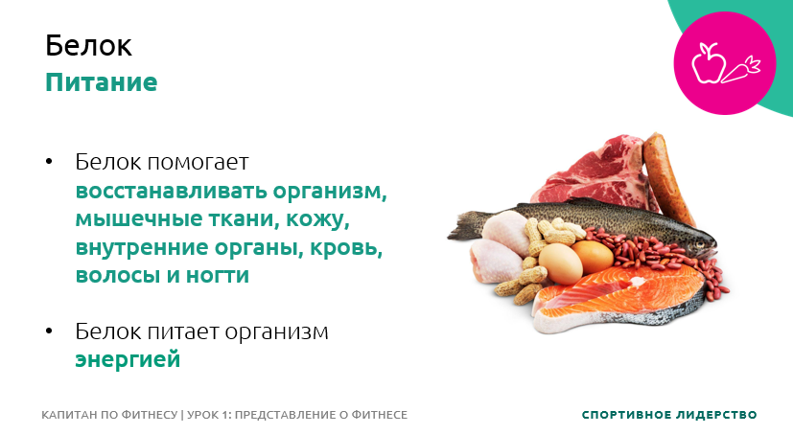
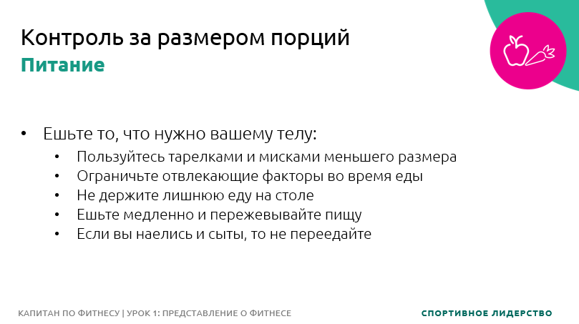
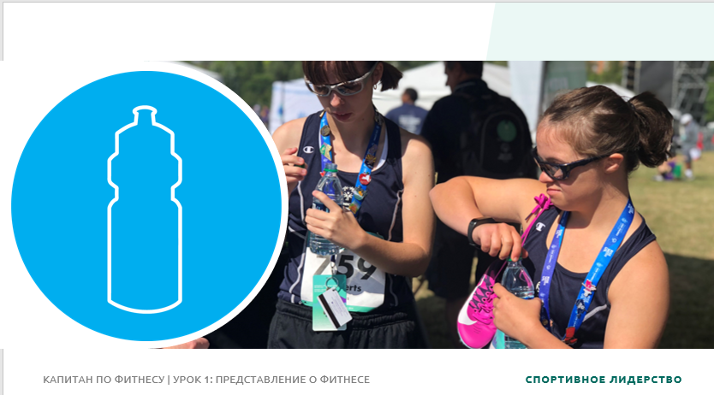
Подготовка | Описание | Слайд
Тема Урок 1. Представление о фитнесе — питание Белок Время: 2 мин Ведущий: | Белок помогает восстанавливать организм, мышечные ткани, кожу, внутренние органы, кровь, волосы и ногти. Белок питает организм энергией и является ее долгосрочным источником. ВОПРОС. Какие ваши любимые источники белков? Запишите в рабочую тетрадь по крайней мере 3 примера. Попросите нескольких участников поделиться своими ответами, а затем перейдите к следующему слайду.
Тема Урок 1. Представление о фитнесе — питание Молочные продукты Время: 2 мин Ведущий: | Контроль над размером порций означает выбор полезного количества определенной пищи. Контроль над размером порций помогает получать пользу от питательных веществ пищи без переедания. Ешьте то, что нужно вашему телу. Вот несколько советов, которые помогут вам подобрать размер порций. Пользуйтесь тарелками и мисками меньшего размера. Ограничьте отвлекающие факторы во время еды. Не держите еду на столе. Ешьте медленно. ВОПРОС. Есть ли что-нибудь еще, что вы пытаетесь делать для контроля количества потребляемой пищи? Запишите ответ в своей рабочей тетради. Попросите нескольких участников поделиться своими ответами, а затем перейдите к следующему слайду.
Тема Урок 1. Представление о фитнесе — поддержание водного баланса Время: <1 мин Ведущий: | И последний, но не менее важный аспект — поддержание водного баланса!

Slide 14
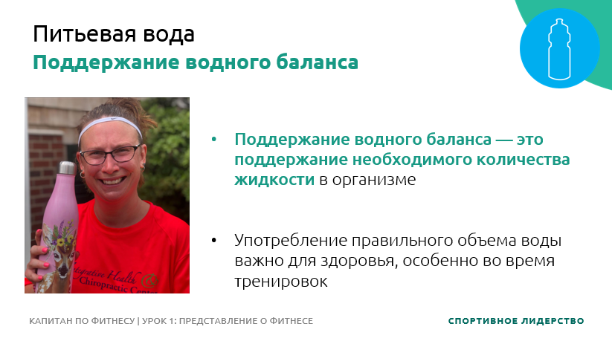
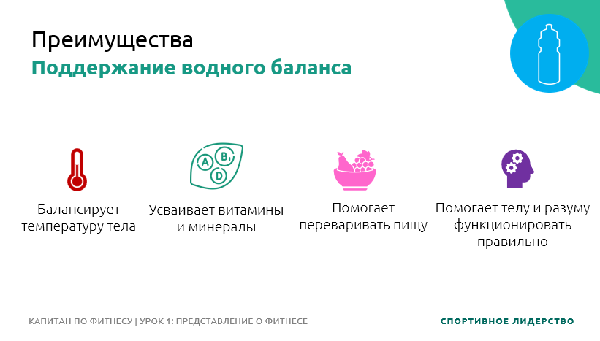
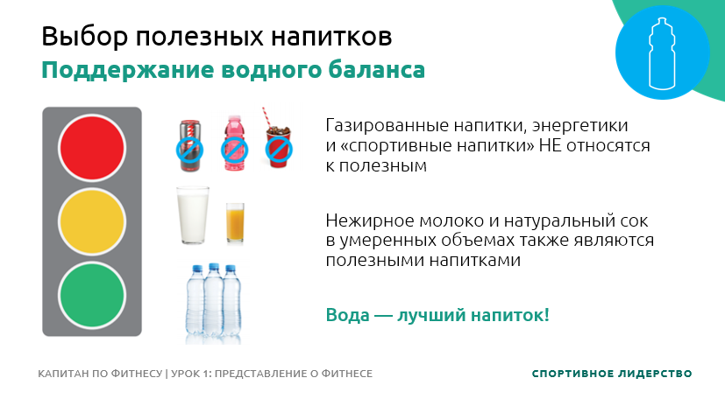
Подготовка | Описание | Слайд
Тема Урок 1. Представление о фитнесе — поддержание водного баланса Питьевая вода Время: 1 мин Ведущий: | Поддержание водного баланса — это поддержание необходимого количества жидкости в организме. Употребление правильного объема воды важно для здоровья, особенно во время тренировок.
Тема Урок 1. Представление о фитнесе — поддержание водного баланса Преимущества Время: 1 мин Ведущий: | Знаете ли вы, что ваше тело на 60 % состоит из воды? Неудивительно, что вода является самой важной жидкостью для организма. Все процессы в нашем организме нуждаются в воде! Поддержание водного баланса: Помогает организму регулировать внутреннюю температуру тела. Помогает переваривать съеденную пищу. Помогает организму усваивать витамины и минералы из съеденной пищи. Помогает телу и разуму правильно функционировать.
Тема Урок 1. Представление о фитнесе — поддержание водного баланса Выбор полезных напитков Время: 3 мин Ведущий: | Пить можно самые разные напитки, однако некоторые из них полезнее других. Газированные напитки, энергетики и «спортивные напитки» НЕ относятся к полезным. Они содержат чрезмерно много сахара и могут привести к набору веса. Энергетики и многие газированные напитки также содержат кофеин. Кофеин мешает поддерживать водный баланс. Нежирное молоко и натуральный сок в умеренных объемах также являются полезными напитками. Не более 3 стаканов молока и 1 стакана сока в день. Вода — лучший напиток! Пейте воду каждый день! Вода не обязательно должна быть простой. Если вам нравятся напитки со вкусом, попробуйте газированную воду или настой. ЗАДАНИЕ: Вы можете выполнить задание в своей рабочей тетради после завершения урока.

Slide 15
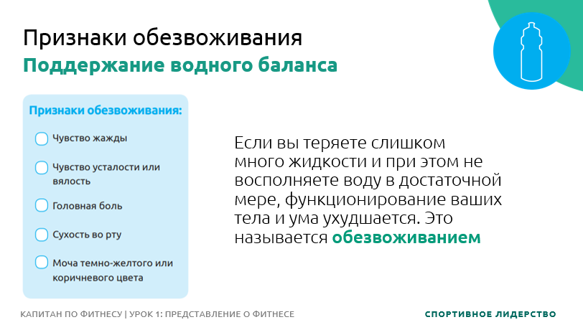
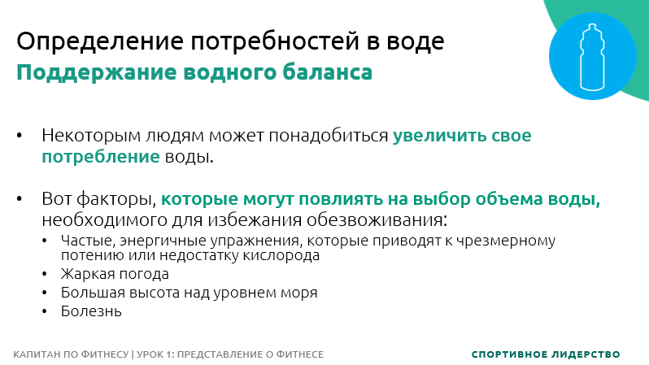
Подготовка | Описание | Слайд
Тема Урок 1. Представление о фитнесе — поддержание водного баланса Признаки обезвоживания Время: 3 мин Ведущий: | Ваш организм теряет воду, когда вы идете в туалет, потеете, занимаетесь спортом или даже просто дышите. Знаете ли вы, что при обезвоживании на 1–2 % от веса тела уровень вашей спортивной подготовки может снизиться? Ваш организм теряет жидкость, когда вы идете в туалет, потеете, занимаетесь спортом или просто дышите. Если вы теряете слишком много жидкости и при этом не восполняете воду в достаточной мере, функционирование вашего организма ухудшается. Это называется обезвоживанием. Некоторые признаки обезвоживания: Жажда. Усталость или вялость. Головная боль. Сухость во рту. Моча приобретает темный желто-коричневый оттенок.
Тема Урок 1. Представление о фитнесе — поддержание водного баланса Определение потребностей в воде Время: 4 мин Ведущий: | Нужно выпивать 5 бутылок воды в день, но некоторым людям может потребоваться увеличить ее потребление. Вот факторы, которые могут повлиять на выбор объема воды, необходимого для избежания обезвоживания. Частые, энергичные упражнения, которые приводят к чрезмерному потению или недостатку кислорода Жаркая погода Большая высота над уровнем моря Болезнь Не ждите появления жажды — пейте воду до, во время и после физической активности или спортивной тренировки. ВОПРОС. Какие вы можете дать советы, чтобы избежать обезвоживания? Запишите ответы в своей рабочей тетради. Попросите нескольких участников поделиться своими ответами, а затем перейдите к следующему слайду.

Slide 16
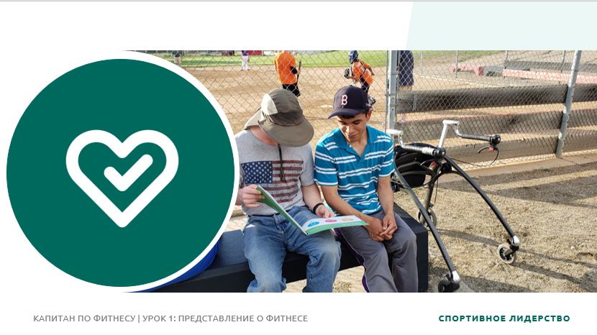
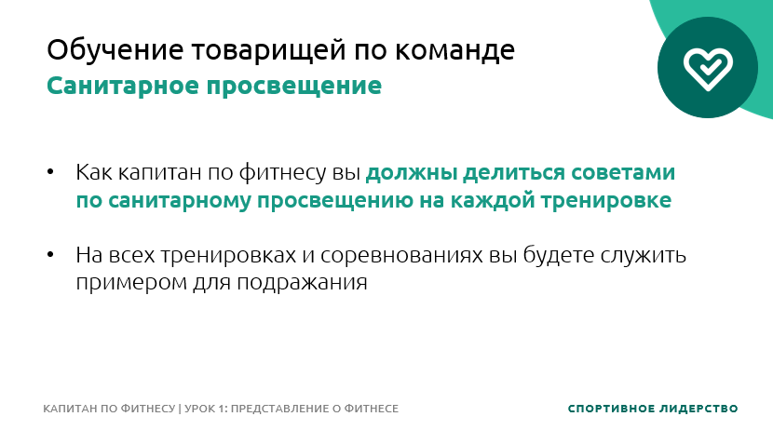
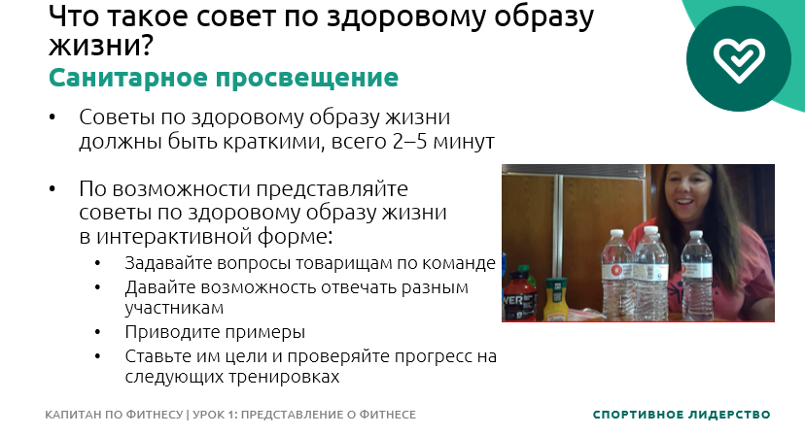
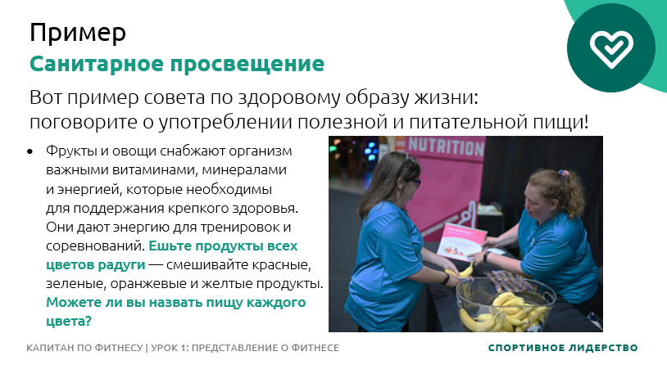
Подготовка | Описание | Слайд
Тема Урок 1. Представление о фитнесе — санитарное просвещение Обучение товарищей по команде Время: 1 мин Ведущий: | В завершение нашего урока давайте поговорим о том, как делиться советами по здоровому образу жизни с товарищами по команде! Как капитан по фитнесу вы должны делиться советами по санитарному просвещению на каждой тренировке. Вы должны учить здоровым привычкам, которые улучшают физическую форму и уровень спортивной подготовки. На всех тренировках и соревнованиях вы будете служить примером для подражания.
Тема Урок 1. Представление о фитнесе — санитарное просвещение Что такое совет по здоровому образу жизни? Время: 4 мин Ведущий: | Советы по здоровому образу жизни — это небольшие полезные советы, которые помогают вам и вашим товарищам по команде делать выбор в пользу здорового образа жизни. Они должны быть краткими, не более 2–5 минут. По возможности представляйте советы по здоровому образу жизни в интерактивной форме! Можно вовлечь товарищей по команде следующим образом. Задавайте им вопросы. Давайте возможность отвечать разным участникам. Предоставляйте примеры. Ставьте им цели и проверяйте прогресс на следующих тренировках. Вот пример совета по здоровому образу жизни: поговорите о потреблении полезной и питательной пищи! Прочитайте примеры вслух. [Дополнительно: групповые занятия]

Slide 17
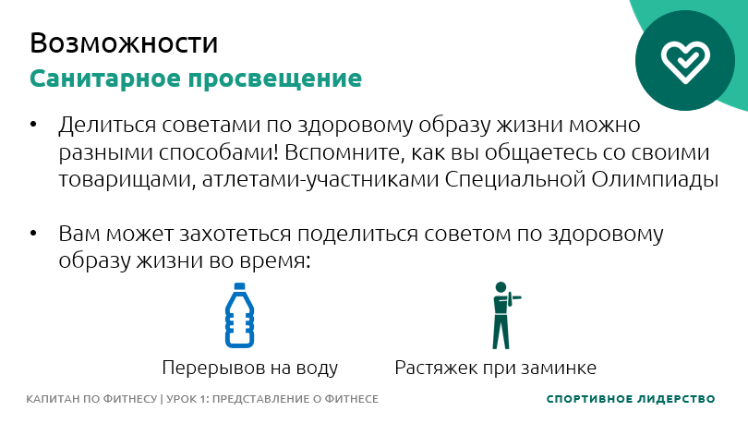
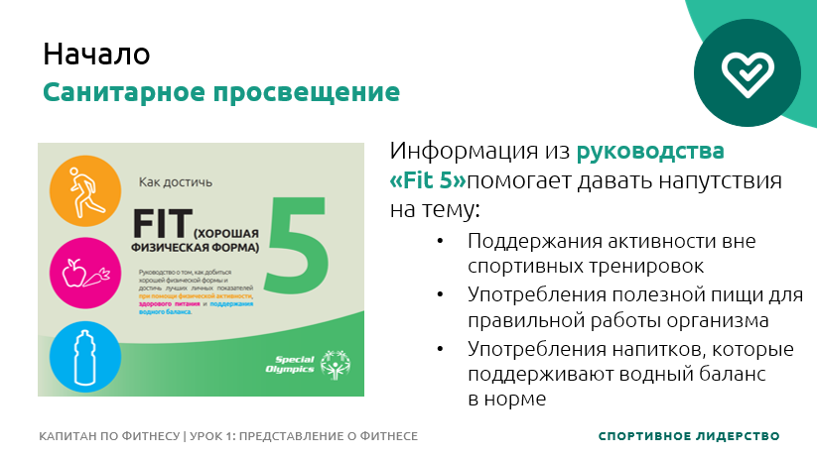
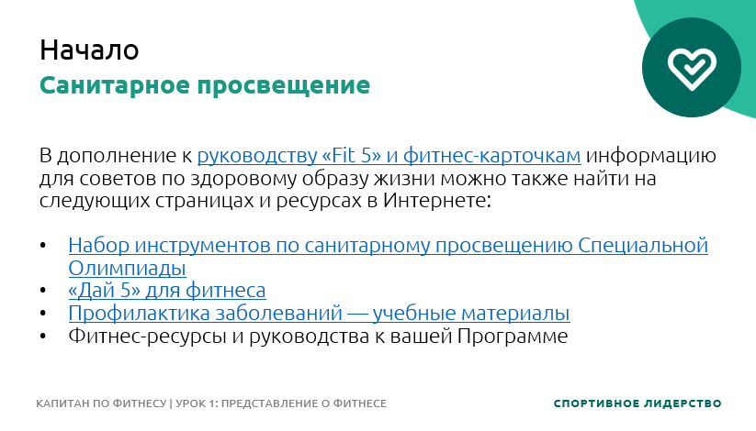
Подготовка | Описание | Слайд
Тема Урок 1. Представление о фитнесе — санитарное просвещение Возможности Время: 2 мин Ведущий: | Делиться советами по здоровому образу жизни можно разными способами! Вспомните, как вы общаетесь со своими товарищами, участниками Специальной Олимпиады. Вам может захотеться поделиться советом по здоровому образу жизни во время: Перерывов на воду Растяжек при заминке Обязательно уточняйте у своего тренера, в какой момент лучше всего делиться советом по здоровому образу жизни во время тренировки!
Тема Урок 1. Представление о фитнесе — санитарное просвещение Начало Время: 4 мин Ведущий: | Советы по здоровому образу жизни можно давать о любом аспекте фитнеса: Физическая активность Поддержание водного баланса Питание ВОПРОС. Кто из вас раньше уже видел или использовал руководство «Fit 5»? Поднимите руку. Отлично! «Fit 5» — это руководство по достижению физической формы и личных достижений за счет физической активности, питания и поддержания водного баланса. Информация из руководства «Fit 5» помогает давать напутствия на тему: Поддержания активности вне спортивных тренировок. Употребления полезной пищи для правильной работы организма. Употребления напитков, которые поддерживают водный баланс в норме. В дополнение к руководству «Fit 5» и фитнес-карточкам информацию для советов по здоровому образу жизни можно также найти на следующих страницах и ресурсах в Интернете: Набор инструментов по санитарному просвещению Специальной Олимпиады «Дай 5» для фитнеса Профилактика заболеваний — учебные материалы Фитнес-ресурсы и руководства к вашей Программе Можно также использовать рабочую тетрадь для помощи в создании советов по здоровому образу жизни!

Slide 18
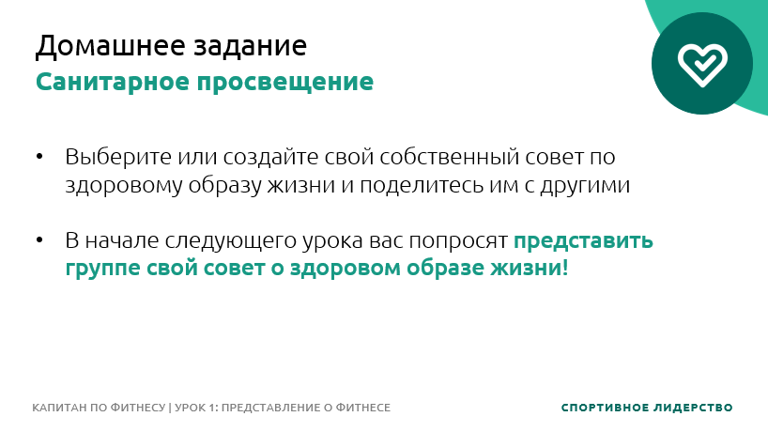
Подготовка | Описание | Слайд
Тема Урок 1. Представление о фитнесе — санитарное просвещение Домашнее задание Время: 2 мин Ведущий: | Урок 1 курса обучения «Капитан по фитнесу» завершен! Выполните домашнее задание на тему советов по здоровому образу жизни к следующему уроку: Выберите или создайте свой собственный совет по здоровому образу жизни и поделитесь им с другими. Отправьте выполненное домашнее задание по электронной почте. Если хотите, включите в него видео о своей тренировке. В начале следующего урока вас попросят представить группе свой совет о здоровом образе жизни! Напомните о важном. Например, сообщите контактную информацию, дату/время следующего урока и т. д.
 | Урок 1 завершен

Slide 19
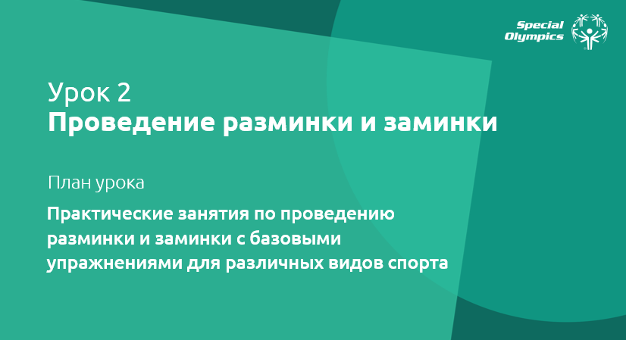
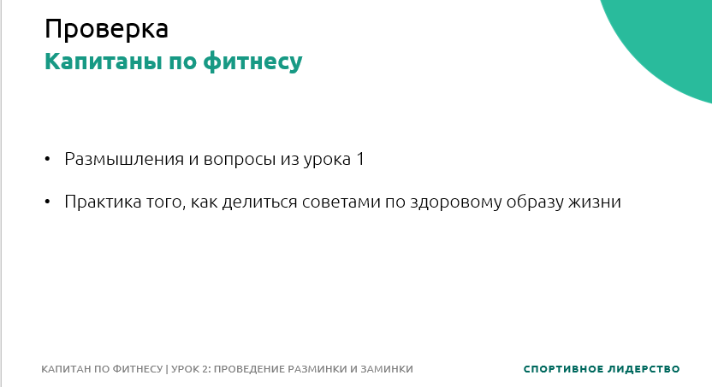
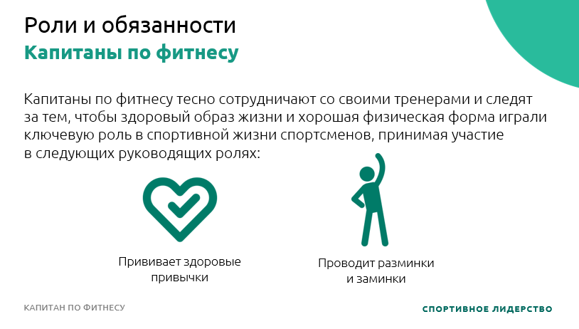
Подготовка | Описание | Слайд
Тема Урок 2. Проведение разминки и заминки Время: <1 мин Ведущий: | С возвращением на курс обучения «Капитан по фитнесу»! На уроке 2 мы будем практиковаться в проведении разминки и заминки, применяя базовые упражнения для различных видов спорта!
Тема Урок 2. Проведение разминки и заминки Проверка Время: 6 мин Ведущий: | Прежде чем приступать к уроку 2, давайте поговорим об уроке 1 «Представление о фитнесе». ВОПРОС. У кого-нибудь остались вопросы по уроку 1? ВОПРОС. Вы получили домашнее задание по созданию и практике в представлении советов по здоровому образу жизни. Кто хочет попробовать себя в представлении группе своего совета по здоровому образу жизни? Попросите некоторых участников поделиться своими ответами.
Тема Урок 2. Проведение разминки и заминки Роли и обязанности Время: 2 мин Ведущий: | Давайте вернемся к ролям и обязанностям капитана по фитнесу. Полагаясь на свои лидерские качества, вы будете тесно сотрудничать со своими тренерами и следить за тем, чтобы на здоровье и хорошую физическую форму обращалось особое внимание в контексте спортивной жизни спортсменов: Обучая своих товарищей по команде здоровым привычкам. Проводя разминку и заминку до и после тренировки. На уроке 1 мы узнали, на какие части делится фитнес, и поняли, как давать советы по здоровому образу жизни. Теперь пришло время узнать о разминке и заминке, а также попрактиковаться в проведении упражнений!

Slide 20
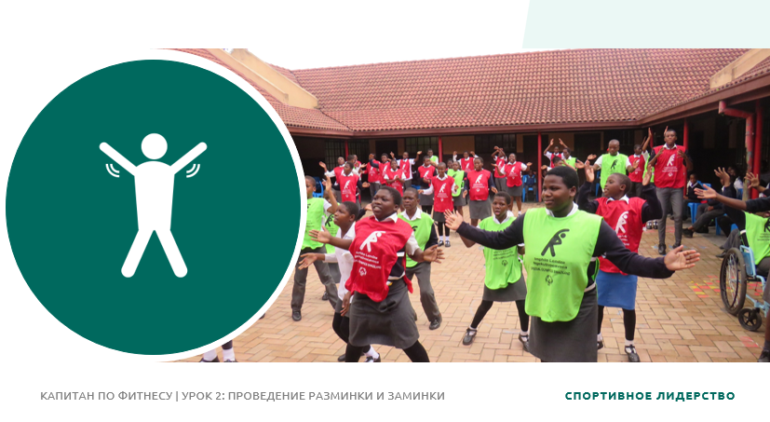


Подготовка | Описание | Слайд
Тема Урок 2. Проведение разминки и заминки — разминка Что такое разминка? Время: 4 мин Ведущий: | Разминку следует проводить перед каждой тренировкой или соревнованием. Она помогает подготовить ваши тело и разум к занятию спортом. Когда вы готовите и тело, и разум, вероятность получения травмы снижается, а качество вашей тренировки и показатели на соревнованиях повышаются. Разминка дает множество преимуществ для физического и психического состояния. Разминка готовит ваше тело к занятиям спортом или упражнениям и помогает избегать травм, повышая: Частоту сердечных сокращений Частоту дыхания Приток крови к активным мышцам Температуру тела и мышц Разминка сосредотачивает ваш разум на спорте или упражнениях: Помогая переключиться с повседневной жизни на спорт Объединяя ваш разум с телом (например: связывая координацию рук и глаз)

Slide 21


Подготовка | Описание | Слайд
Тема Урок 2. Проведение разминки и заминки — разминка Как делается разминка? Время: 2 мин Ведущий: | Каждый вид спорта требует развития определенных навыков и движений. Разминка должна быть адаптирована к виду спорта и уровню способностей спортсменов. Разминка должна начинаться в медленном темпе и постепенно становиться быстрее и сложнее. Однако независимо от вида спорта во все разминки должны быть включены следующие три действия: Аэробные упражнения Динамическая растяжка Упражнения с учетом специфики вида спорта
Тема Урок 2. Проведение разминки и заминки — разминка Аэробные упражнения Время: 4 мин Ведущий: | Вспомните урок 1! Аэробика — это упражнения на выносливость. Аэробные упражнения — это движения всего тела, повышающие частоту сердечных сокращений. Сначала упражнения должны проходить в медленном темпе и постепенно становиться более интенсивными и сложными. Упражнения должны длиться более 5 минут. Температура тела должна повыситься, а дыхание участиться. В конце вы должны почувствовать, как ваше тело наливается энергией. Это захватывающая часть тренировки! ВОПРОС. Какие аэробные упражнения вы можете проводить? Запишите ответы в своей рабочей тетради. Попросите некоторых участников поделиться своими ответами. Отличные ответы! Вот еще несколько идей. Прогуляйтесь или пробегите вокруг поля или корта в течение 5 минут. Измените направление или тип ходьбы/бега. Например, боком, задом, прыжками, галопом и т. д. Выберите и проведите несколько упражнений на выносливость «Fit 5». Придумайте командный танец или позвольте команде танцевать самостоятельно.

Slide 22


Подготовка | Описание | Слайд
Тема Урок 2. Проведение разминки и заминки — разминка Динамическая растяжка Время: 4 мин Ведущий: | Как только ваше тело разогреется после аэробных упражнений, самое время сосредоточиться на растяжке мышц, которые будут задействованы в ходе занятий спортом. ВОПРОС. Кто-нибудь может вспомнить, чем отличается динамическая растяжка от статической? Выберите кого-нибудь для ответа. Динамическая растяжка состоит из активных контролируемых действий, при которых различные части тела совершают полный диапазон движений. Некоторые примеры — круговые движения руками и махи ногами. Статическая растяжка выполняется на месте и предполагает удержание одного положения в течение более длительного периода времени. Динамическая растяжка лучше статической в разминке, потому что температура тела и частота сердечных сокращений повышаются. Кроме того, было доказано, что динамическая растяжка снижает травматизм лучше традиционной растяжки. ВОПРОС. Какие динамические растяжки вы можете проводить? Посмотрите на фотографии — они могут вам помочь. Запишите ответы в своей рабочей тетради. Попросите некоторых участников поделиться своими ответами.
Тема Урок 2. Проведение разминки и заминки — разминка Руководства по разминке Время: 1 мин Ведущий: | Эксперты, работающие в программе Специальной Олимпиады, создали руководства и видеоролики по разминке для конкретных видов спорта, которые помогут вам в проведении разминки на тренировках! Это отличный ресурс, который поможет вам научиться проводить упражнения для разминки.

Slide 23

Подготовка | Описание | Слайд
Тема Урок 2. Проведение разминки и заминки — разминка Как проводить разминку Время: 3 мин Ведущий: | Вот несколько советов по проведению разминки. В зависимости от размера помещения разминка может проводиться внутри него или на игровой площадке. Если вы хотите двигаться, но ваше пространство ограничено, вы можете выполнять упражнения, стоя на одном месте. Например, можно бежать на месте или вокруг игровой площадки. Начинайте медленно и постепенно увеличивайте скорость/темп. Придерживайтесь последовательности. Последовательность важна. Она позволяет вашим товарищам по команде практиковать движения и знать, чего ожидать дальше. По возможности вносите корректировки для ваших товарищей по команде, если упражнения слишком легкие или сложные. Корректировка — это изменение упражнения, направленное на его упрощение или усложнение. Например, если вашему товарищу по команде сложно бегать на месте с подниманием колен, можно предложить ему замедлиться и вместо этого маршировать на месте. Выбирайте упражнения, которые подходят для вашего вида спорта. В них должны использоваться те части тела, которые вы задействуете в своем виде спорта. Объясните особенность упражнений для отдельных видов спорта, сравнив способы разминки двух разных видов спорта.

Slide 24

Подготовка | Описание | Слайд
Тема Урок 2. Проведение разминки и заминки — разминка Корректировки Время: 8 мин Ведущий: | Вот несколько примеров корректировок. Мы уже говорили о беге на месте с поднятием колен. Теперь давайте поговорим о прыжках «ноги вместе, ноги врозь». Облегчить прыжки «ноги вместе, ноги врозь» для ваших товарищей по команде можно, например, шагая каждой ногой вместо прыжков (продемонстрируйте), двигая только ногами (продемонстрируйте) или сбавив скорость (продемонстрируйте). Можно усложнить прыжки «ноги вместе, ноги врозь», выполняя вместо них прыжки с согнутыми ногами (продемонстрируйте). ЗАДАНИЕ. Давайте выполним задание в вашей рабочей тетради! Перечислите некоторые корректировки, направленные на упрощение или усложнение динамической растяжки. Дайте участникам несколько минут на размышление, а затем обсудите ответы:
Упражнение | Упрощение | Усложнение
Бег на месте с касанием пятками ягодиц | Снизить скорость и идти, сгибая колени позади себя | Бег с касанием пятками ягодиц: касание пятками ягодиц, но не стоя на месте, а бегая по тренировочной площадке
Вращения бедрами | Держаться за устойчивую поверхность для равновесия | Убрать руки с бедер и отвести их в сторону Вращения бедрами в движении: делать шаг вперед после «открывания» и «закрывания» бедра каждой ногой
Круговые движения руками | Двигать одной рукой за раз Уменьшить круги, постепенно увеличивая их | Круговые движения руками в движении: делать круговые движения руками и при этом ходить на месте или по тренировочной площадке

Slide 25



Подготовка | Описание | Слайд
Тема Урок 2. Проведение разминки и заминки — заминка Что такое заминка Время: 5 мин Ведущий: | Теперь давайте поговорим о заминке! После окончания тренировки или соревнований необходимо провести заминку. Хорошая заминка позволяет организму постепенно вернуться в спокойное состояние. Хорошая заминка так же важна, как и хорошая разминка. Как и разминка, заминка дает множество преимуществ для физического и психического состояния, таких как: Снижение частоты сердечных сокращений, частоты дыхания и температуры тела Уменьшение болезненности мышц для увеличения скорости восстановления Повышение гибкости Содействие расслаблению ВОПРОС. Заметили разницу? Скажите, чем заминка отличается от разминки? Запишите ответ в своей рабочей тетради. Выберите кого-нибудь для ответа. Возможно, вы заметили, что преимущества заминки противоположны разминке. Например, разминка повышает частоту сердечных сокращений, а заминка снижает.

Slide 26



Подготовка | Описание | Слайд
Тема Урок 2. Проведение разминки и заминки — заминка Как делается заминка? Время: 7 мин Ведущий: | Как и разминка, типичная заминка включает в себя два ключевых компонента: Легкая аэробная часть Статическая растяжка В отличие от разминки, аэробная часть заминки должна постепенно снижаться по интенсивности/сложности. Это может быть легкая пробежка, переходящая сначала в быструю ходьбу, а затем в медленную. Также можно включить некоторые силовые и общеукрепляющие упражнения, такие как приседания или прыжки. Ваш сердечный ритм должен замедляться, и вы не должны задыхаться. Это может быть короткая пробежка/ходьба. После легкой аэробной части нужно сделать растяжку. Упражнения на растяжку повышают гибкость и очень эффективны при заминке. Статическая растяжка помогает улучшать гибкость и должна выполняться как минимум 30 секунд. Каждый вид спорта оказывает нагрузку на разные мышцы и суставы, поэтому важно делать растяжку, подходящую именно для вашего вида спорта. Вот несколько советов по выполнению растяжки. Во время каждого упражнения на растяжку сохраняйте позу в течение не менее 30 секунд. Делайте растяжку с обеих сторон тела, например растяните мышцу правого плеча, а затем мышцу левого! Упражнения на растяжку следует выполнять до ощущения легкого дискомфорта, но они не должны быть болезненными. Вы также можете использовать это время, чтобы поделиться советом по здоровому образу жизни! ВОПРОС. Какие статические растяжки важны для вашего вида спорта? Подумайте о различных частях тела, которые вы задействуете. Запишите ответы в своей рабочей тетради. Дайте участникам пару минут на размышления, а затем попросите нескольких участников поделиться своими ответами.

Slide 27



Подготовка | Описание | Слайд
Тема Урок 2. Проведение разминки и заминки — заминка Руководства по заминке Время: <1 мин Ведущий: | Как и в случае разминки, эксперты, работающие в программе Специальной Олимпиады, создали руководства и видеоролики по заминке для конкретных видов спорта, которые помогут вам в проведении разминки на тренировках! Это отличный ресурс, который поможет вам научиться проводить упражнения для заминки.
Тема Урок 2. Проведение разминки и заминки — заминка Как проводить заминку Время: 2 мин Ведущий: | Важно следовать стандартному набору упражнений для заминки. Это не только даст вам возможность проанализировать завершившуюся тренировку или внести предложения по проведению следующей, но и определить стандартную последовательность действий, которую можно попросить выполнять дома ваших товарищей по команде. Во время растяжки расставьте свою команду по кругу. Вы можете стать в центре, чтобы все могли видеть вас и следить за вашими растяжками. Помните, что некоторые растяжки могут быть сложными для равновесия. Просите своих товарищей по команде держаться за устойчивую поверхность или плечи друг друга. Вы также можете выделить время в конце тренировки, чтобы поделиться советом по здоровому образу жизни. Ваши товарищи по команде могут слушать ваши советы во время растяжек!
Тема Урок 2. Проведение разминки и заминки — потренируемся! Время: <1 мин Ведущий: | Настало время тренировки! Прошу всех найти свободное место и направить камеру так, чтобы мы могли видеть вас.

Slide 28


Подготовка | Описание | Слайд
Тема Урок 2. Проведение разминки и заминки — потренируемся! Ваша очередь вести разминку Время: 15 мин Ведущий: | Начнем с разминки. В группе выберите 4 динамические растяжки из этого списка. Попросите 4 добровольцев назвать одну растяжку, которую они хотели бы попробовать. Предложите им выбрать упражнение, которое они, возможно, еще не знают. Например: многие люди знают, как делать упражнение «бег на месте с подниманием колен», но упражнение «приставные шаги» может оказаться для них в новинку. Научите участников выполнять это упражнение и попрактикуйтесь. Через пару минут попросите кого-нибудь провести растяжку. Повторите это для 4 растяжек. Выполняйте каждую растяжку по 30 секунд.
Тема Урок 2. Проведение разминки и заминки — заминка Пример разминки Время: 4 мин Ведущий: | Вы отлично справились с динамическими растяжками! Помните, что спорт бывает разных типов! Поэтому всегда при проведении разминки пользуйтесь руководствами по разминке. Рассмотрим пример из баскетбола. Аэробные упражнения должны выполняться по 30 секунд каждое. Динамические растяжки — по 10 раз в каждую сторону/направление. [Вы можете изменить этот слайд на другой вид спорта. Подберите слайд, который подходит к виду спорта капитанов по фитнесу. Вы можете обсудить и попрактиковаться делать различные разминки для этого конкретного вида спорта.]

Slide 29



Подготовка | Описание | Слайд
Тема Урок 2. Проведение разминки и заминки — потренируемся! Ваша очередь вести заминку Время: 10 мин Ведущий: | Теперь потренируемся в заминках. В группе выберите 4 статические растяжки из этого списка. Попросите 4 добровольцев назвать одну растяжку, которую они хотели бы попробовать. Предложите им выбрать растяжку, которую они еще не знают, или выбрать растяжку для нескольких разных частей тела. Научите участников выполнять эту растяжку и попрактикуйтесь. Через пару минут попросите кого-нибудь провести растяжку. Повторите это для 4 растяжек. Удерживайте каждую растяжку в течение 30 секунд.
Тема Урок 2. Проведение разминки и заминки — заминка Пример заминки Время: 4 мин Ведущий: | Вы отлично справились со статическими растяжками! Помните, что спорт бывает разных типов! Поэтому всегда при проведении растяжек пользуйтесь руководствами по заминке. Рассмотрим пример из баскетбола. Аэробные упражнения следует выполнять в течение нескольких минут и удерживать каждую растяжку по 30 секунд. Обязательно делайте растяжку для обеих сторон! [Вы можете изменить этот слайд на другой вид спорта. Подберите слайд, который подходит к виду спорта капитанов по фитнесу. Вы можете обсудить и попрактиковаться делать различные заминки для этого конкретного вида спорта.]
Тема Урок 2. Проведение разминки и заминки — заминка Советы Время: 2 мин Ведущий: | Вот еще несколько советов по проведению разминки и заминки. Следуйте стандартному набору упражнений для разминки и заминки. Излучайте уверенность! Говорите громко и ясно. Поощряйте всех своих товарищей по команде присоединяться к участию. Обеспечьте достаточно свободного места для безопасного и эффективного выполнения упражнений. Наблюдайте, правильно ли ваши товарищи по команде выполняют упражнения, и помогайте им, если у них это не получается.

Slide 30
Подготовка | Описание | Слайд
Тема Урок 2. Проведение разминки и заминки — потренируемся! Сценарии Время: 10 мин Ведущий: | ЗАДАНИЕ. Давайте обсудим несколько различных сценариев и сформулируем новые идеи, которые помогут решить возникающие проблемы. По мере прохождения каждого сценария делайте заметки в своей рабочей тетради: Что делать, если товарищ по команде постоянно опаздывает на разминку? ОТВЕТ. Начинайте разминку согласно расписанию, а когда ваш товарищ по команде придет, попросите его начать с аэробной части. Поговорите со своим тренером. Попросите его приходить вовремя. Партнеры в рамках программы «Объединенный спорт» не участвуют? ОТВЕТ. Скажите партнерам в рамках программы «Объединенный спорт», что разминка нужна всем. Если они все равно не участвуют, поговорите с ними после тренировки и попросите присоединиться в следующий раз. Поговорите со своим тренером или партнером в рамках программы «Объединенный спорт» и узнайте, может ли кто-нибудь из них помочь вам. Ваш тренер прерывает вашу разминку, чтобы начать тренировку? ОТВЕТ. Перед началом сезона поговорите со своим тренером о важности разминки перед каждой тренировкой. Выясните, сколько точно у вас есть времени на все разминочные упражнения, и не превышайте это время. Поговорите со своим тренером после тренировки о том, почему он вас прервал. Если ситуация не изменится, поговорите с персоналом Программы и поищите решение с ними.

Slide 31

Подготовка | Описание | Слайд
Тема Урок 2. Проведение разминки и заминки — потренируемся! Сценарии Время: 10 мин Ведущий: | ЗАДАНИЕ (ПРОДОЛЖЕНИЕ). Товарищ по команде неправильно делает упражнение? ОТВЕТ. Подойдите к нему и скажите: «Я могу помочь с этим упражнением! Важно правильно делать это упражнение, чтобы поддерживать максимальную эффективность разминки и исключить травмы». Исправьте его движения, но если он отказывается от помощи, не настаивайте. Поговорите об этом со своим тренером после тренировки. Вы также можете вносить изменения во время инструктажа, чтобы помочь своим товарищам по команде. Товарищ по команде не хочет участвовать? ОТВЕТ. Попросите его присоединиться, но после нескольких попыток, оставьте его в покое. Поговорите с ним наедине после тренировки или попросите тренера помочь с этим.
Тема Урок 2. Проведение разминки и заминки — потренируемся! Общение со своим тренером Время: 1 мин Ведущий: | Как упоминалось при обсуждении сценариев, важно обсуждать со своим тренером вопросы из сферы ответственности капитана по фитнесу. Это нужно делать в начале сезона, и вы можете заниматься до/после тренировок, если хотите. Помните, что ваш тренер и персонал Программы всегда готовы помочь вам!

Slide 32


Подготовка | Описание | Слайд
Тема Урок 2. Проведение разминки и заминки — общение с тренером «Я — капитан по фитнесу» Время: 3 мин Ведущий: | Перед началом сезона важно обсудить со своим тренером вопросы из сферы ответственности капитана по фитнесу. Лучше всего позвонить ему или встретиться лично, но можно и написать на электронную почту. При обращении скажите: «Я в вашей команде, и я — капитан по фитнесу. Я прошел (прошла) курс обучения «Капитан по фитнесу» и могу проводить разминки и заминки, а также делиться советами по здоровому образу жизни. Можно ли выделить немного времени в начале и конце тренировки для таких занятий?» Таким образом вы дадите тренеру понять, что ваша роль не является для него дополнительной работой, а призвана помочь ему. Это позволит вашему тренеру узнать еще до первой тренировки, что вы являетесь капитаном по фитнесу. У него будет время, чтобы понять вашу роль и подстроиться под время, необходимое для разминки и заминки. Если вы отправляете электронное письмо, вы можете вложить в него руководство по разминке и заминке для вашего вида спорта, чтобы ваш тренер мог ознакомиться с ним. Вы также можете сообщить своему тренеру, что придете на тренировку с распечатанными копиями этого руководства. Помните, что ваш тренер и персонал Программы всегда готовы помочь вам!
Тема Урок 2. Проведение разминки и заминки — общение с тренером Советы Время: 2 мин Ведущий: | При общении со своим тренером обязательно расскажите ему об этих дополнительных аспектах: Перед своей первой тренировкой поговорите со своим тренером и опишите ему преимущества разминки и заминки. Объясните ему, почему спортсменам важно быть здоровыми и находиться в хорошей физической форме. Расскажите своему тренеру, почему для вас важно быть капитаном по фитнесу! У вас есть все знания и навыки, чтобы стать великим капитаном по фитнесу — покажите это своему тренеру!

Slide 33


Подготовка | Описание | Слайд
Тема Урок 2. Проведение разминки и заминки — Вопросы и завершение Время: 5 мин Ведущий: | ВОПРОС. У кого-то есть вопросы по поводу того, что мы узнали сегодня или на уроке 1? Поздравляем! Спасибо за участие! Вот вы и прошли курс обучения «Капитан по фитнесу». Помните: чтобы стать великим спортсменом, нужно быть здоровым спортсменом. Ваш тренер и персонал Программы всегда готовы помочь вам!
 | Урок 2 завершен

Slide 34

Special Olympics Health activities are supported by many sources, including in the United States by Grant Number NU27DD000021 from the Centers for Disease Control and Prevention of the U.S. Department of Health and Human Services, with $18.1 M (64%) financed with U.S. Federal funds and $10.2 M (36%) supported by non-federal sources.
These contents are solely the responsibility of the authors and do not necessarily represent the official views of the Centers for Disease Control and Prevention or the Department of Health and Human Services.

